Slide 1
FILOSOFIA → CONSTRUCCION LIMPIA, SIN PERDIDAS (SIN DESPERDICIOS)
LEAN CONSTRUCTION

Slide 2
¿Qué es Lean Construction?
Lean Construction (Construcción sin Pérdidas) es un enfoque dirigido a la gestión de proyectos de construcción. Se originó en el Lean Production Management, el cual produjo una revolución en el diseño y producción industrial en el siglo XX.

Slide 3
¿DE QUE TRATA?
Este enfoque maximiza el valor y minimiza (si es posible eliminar) las pérdidas de los proyectos, mediante la aplicación de técnicas conducentes al incremente de la productividad de los procesos de construcción
Este valor de desperdicio (perdida) puede llegar hasta un 30% del coste de la obra.

Slide 4
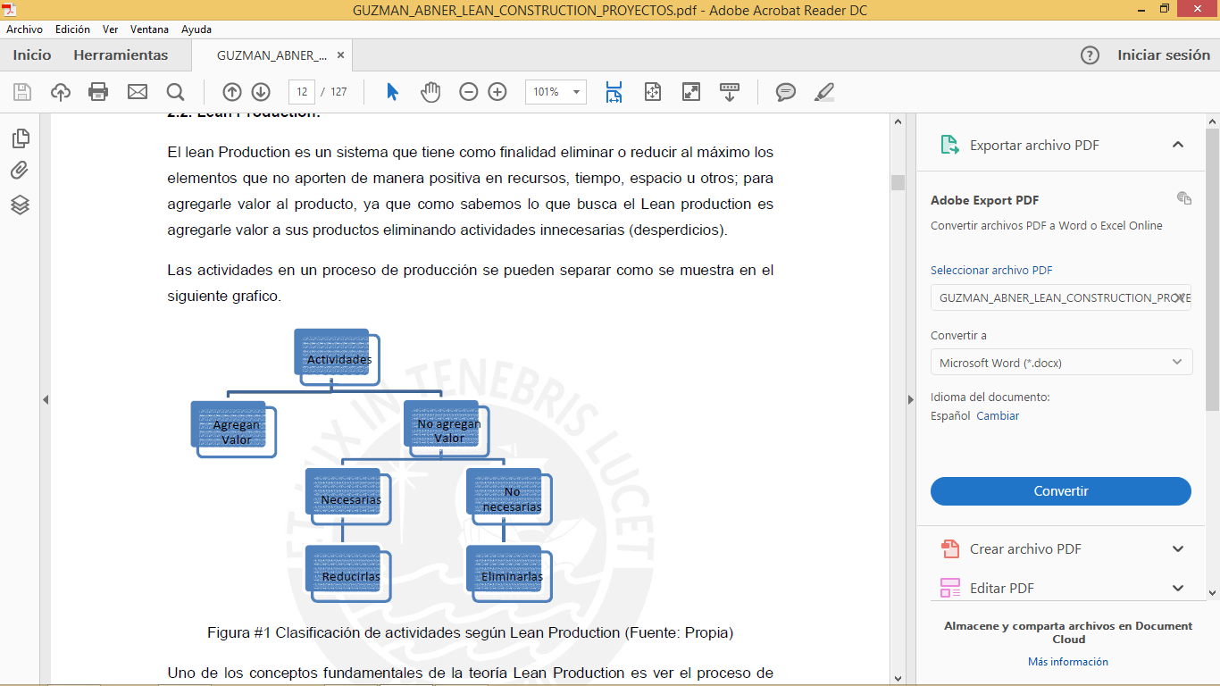
Las actividades en un proceso de producción SEGÚN LEAN PRODUCTION

Slide 5
MODELOS DE PRODUCCION
Erróneamente se planificaba usando el modelo de producción TRANSFORMACION
ENTRADA
SALIDA
PRODUCTO
MATERIA
TRANSFORMACION
- Sistema automatizado.
Deficiente planeamiento.
Deficiente programación.
Deficiente control.

Slide 6
MODELOS DE PRODUCCION
Lean Construction planifica usando el modelo TRANSFORMACION – FLUJO – VALOR (TFV)
REHACER
TRANSPORTE
ESPERA
INSPECCION
S
E
TRANSFORMACION
Evalúa los procesos.
Agregan un valor.
Eliminar o minimizar actividades causen perdidas

Slide 7
RESULTADOS
El proceso de construcción y de operación del proyecto es diseñado conjuntamente para satisfacer las necesidades de los clientes.
El trabajo del proyecto se estructura sobre los procesos, con el objetivo de maximizar el valor y reducir las pérdidas en el desarrollo de actividades de construcción.
El desempeño de la planeación y el sistema de control son medidos y mejorados.

Slide 8



RESULTADOS
EN LA PRODUCTIVIDAD
EN LOS PLAZOS
EN LO ECONOMICO

Slide 9
Principio básico del Lean Construction
Reducir al máximo posible el tiempo invertido en actividades que no le agregan valor al producto final, es decir, reducir las pérdidas en las actividades de construcción. El significado de pérdidas es muy sencillo. Es simplemente el tiempo dedicado por un individuo a actividades que el cliente del proyecto no está dispuesto a pagar.

Slide 10
ejemplos de pérdidas en actividades de construcción
Esperas por falta de equipos, herramientas o materiales.
Esperas debido a actividades previas que no se han terminado o están mal ejecutadas.
Esperas por falta de una correcta instrucción para realizar el trabajo.
Tiempo ocioso debido a la actitud del trabajador, sobre población en el sitio de trabajo.
Desplazamientos innecesarios debido a falta de recursos e inadecuada planeación del sitio del trabajo.
Reprocesos por trabajo que no cumple con las especificaciones y cambio en los diseños.

Slide 11
LAS ACTIVIDADES QUE NO AGREGAN VALOR SEGÚN EL LEAN CONSTRUCTION SON 7 TIPOS
1. SOBRE –PRODUCCION
2. ESPERAS
3. TRANSPORTE
4. SOBRE – PROCESAMIENTO
5. INVENTARIO
6. MOVIMIENTOS
7. DEFECTOS

Slide 12
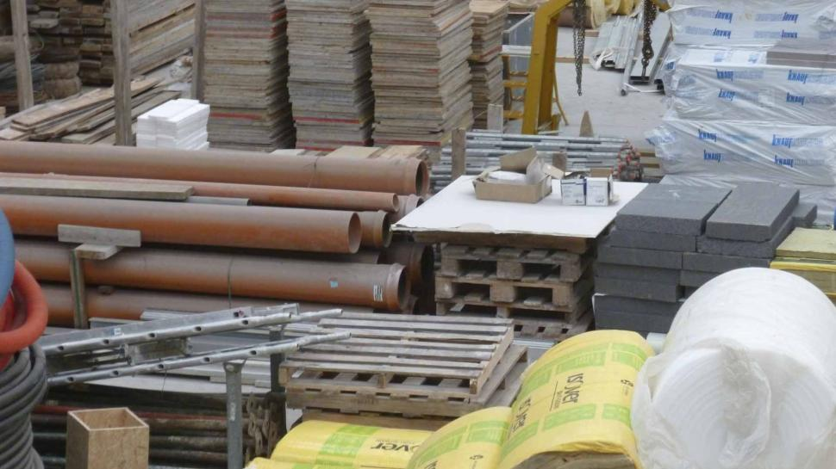

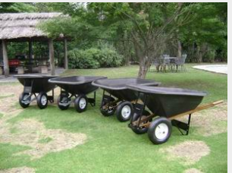
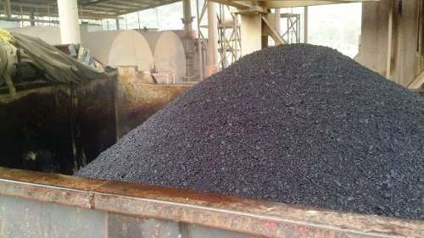
LAS ACTIVIDADES QUE NO AGREGAN VALOR SEGÚN EL LEAN CONSTRUCTION SON 7 TIPOS
EXCESO INVENTARIO
ESPERAS
SOBREPRODUCCION
TRANSPORTE

Slide 13
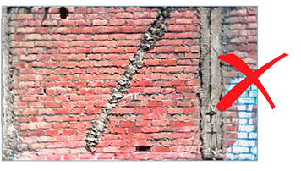
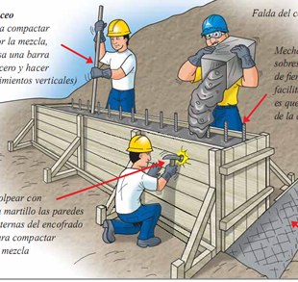
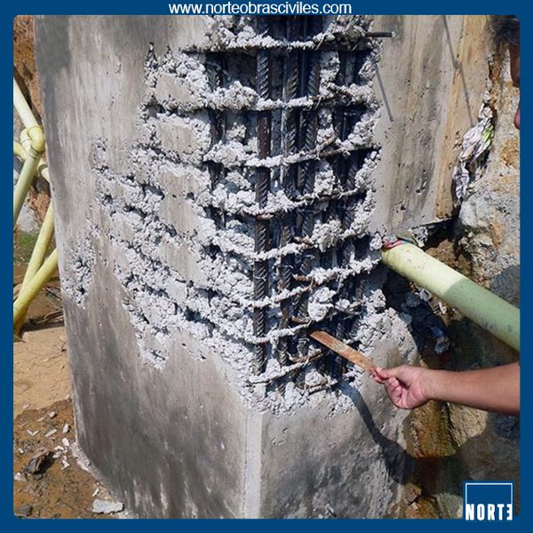
LAS ACTIVIDADES QUE NO AGREGAN VALOR SEGÚN EL LEAN CONSTRUCTION SON 7 TIPOS
SOBRE PROCESAMIENTO
MOVIMIENTOS INADECUADOS
DEFECTOS

Slide 14
CONCEPTOS Y HERRAMIENTAS DE LA FILOSOFÍA LEAN CONSTRUCTION
Productividad.
- Trabajo Productivo (TP): Corresponde a las actividades que aportan en forma directa a la producción de alguna unidad de construcción. Ejemplo, vaciar concreto, asentar ladrillos, colocar cerámicos, etc.
- Trabajo Contributorio (TC):Es el trabajo de apoyo, se define como el trabajo que es necesario para que se pueda ejecutar el trabajo productivo, pero que no aporta valor a la unidad de construcción.
- Trabajo No Contributorio (TNC):Corresponde a cualquier otra actividad realizada por el trabajador y que no se clasifica en las anteriores categorías, por lo tanto se consideran pérdidas

Slide 15
CONCEPTOS Y HERRAMIENTAS DE LA FILOSOFÍA LEAN CONSTRUCTION
Variabilidad:
Para el caso de los proyectos de construcción como la ocurrencia de eventos distintos a los previstos por efectos internos y externos al sistema, está presente en todos los proyectos y se incrementa con la complejidad, velocidad, ubicación y magnitud de los mismos. Estos eventos son aleatorios y no se pueden predecir ni eliminar en su totalidad, es decir se puede predecir que ocurrirán imprevistos mas no sabemos de qué tipo ni cuando, aun así se deben de tomar en cuenta ya que no hacerlo hará que se incrementen significativamente y que generen un impacto mayor en el proyecto.

Slide 16
CONCEPTOS Y HERRAMIENTAS DE LA FILOSOFÍA LEAN CONSTRUCTION
- Just in time: Justo a tiempo
Es un sistema para la producción o suministro de la cantidad correcta de materiales o productos en el momento justo que es necesario para la producción
- Curva de aprendizaje
Que a medida que el trabajo se realiza los trabajadores van adquiriendo mayor experiencia en las labores y por consiguiente el tiempo de ejecución del trabajo se reduce.

Slide 17
En construcción se aplica ya que se enfoca en asignar trabajos específicos a cada cuadrilla para que los trabajos se hagan repetitivos y así poder aprovechar este concepto.

Slide 18
CONCEPTOS Y HERRAMIENTAS DE LA FILOSOFÍA LEAN CONSTRUCTION
Sectorización
Se llama sectorización al proceso de división de una actividad o tarea de la obra en porciones más pequeñas llamadas sectores, cada sector deberá comprender un metrado aproximadamente igual a los demás para así mantener un flujo continuo entre sectores. El metrado asignado a los sectores deberá ser factible de realizarse en un día.

Slide 19
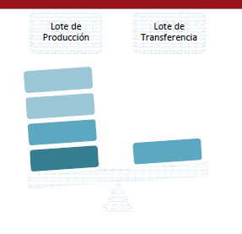
TEORIA DE LOTES DE PRODUCCION Y LOTES DE TRASFERENCIA

Slide 20
CONCEPTOS Y HERRAMIENTAS DE LA FILOSOFÍA LEAN CONSTRUCTION
Tren de actividades
El tren de actividades es una metodología similar a las líneas de producción en las fábricas, en las cuales el producto avanza a lo largo de varias estaciones transformándose en cada una de ellas. Para el caso de la construcción que no es una industria automatizada como las fabricas y no se tiene la posibilidad de mover el producto a lo largo de varias estaciones se creó el concepto de tren de actividades, según el cual las cuadrillas de trabajo van avanzando unos tras otros a través de los sectores establecidos anteriormente en el proceso de sectorización, con esto se pretende tener un proceso continuo y ordenado de trabajo, además de poder identificar fácilmente los avances a través de la ubicación de las cuadrillas en un sector determinado.

Slide 21
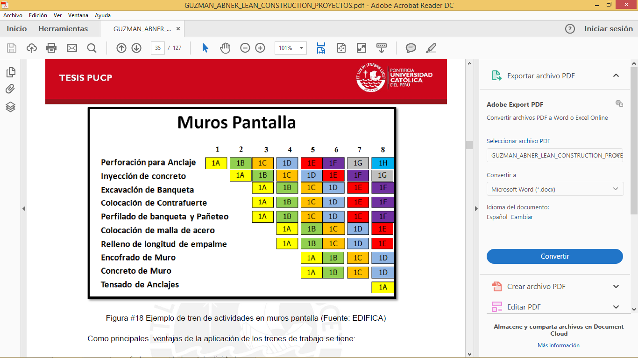

Slide 22
VENTAJAS:
Incrementa la productividad.
Mejora la curva de aprendizaje.
Se puede saber lo que se avanzara y gastara en el día.
Se puede saber el avance que se tendrá en un día determinado.
Disminuye la cantidad de trabajos rehechos.

Slide 23
CONCEPTOS Y HERRAMIENTAS DE LA FILOSOFÍA LEAN CONSTRUCTION
Buffers
Se entiende como Buffer un colchón o amortiguador, como sería su traducción al español, que se tiene como alternativa para contrarrestar los efectos negativos de la variabilidad en la construcción. Sirven para contrarrestar los efectos de la variabilidad que escapan del sistema Last Planner.

Slide 24
Los Buffers pueden ser de 3 tipos:
- Buffer de Inventario:Se entiende como buffer de inventario el tener una cantidad mayor a la necesaria de materiales y/o equipos para evitar que el flujo se detenga ante la falla en la entrega de algún recurso.
- Buffer de Tiempo:El Buffer de tiempo representa generar un colchón de tiempo para el proyecto que se pueda usar en el caso de que haya complicaciones y de esa manera no salirnos del plazo establecido.
- Buffer de Capacidad: partidas no críticas de la obra que se dejan de programar o realizar según el curso normal del proyecto para que se realicen cuando sea necesario un lugar de trabajo para el personal debido a la falta de frente o para colocar los materiales excedentes

Slide 25
CONCEPTOS Y HERRAMIENTAS DE LA FILOSOFÍA LEAN CONSTRUCTION
Last Planner System
El “Last Planner” o ultimo planificador es el que ejecuta el LPS, se define como la persona o grupo de personas que tienen la función específica directamente a campo, es decir están en el último nivel de planificación y se encargan de que toda la planificación se transmita efectivamente a los trabajadores de campo. de asignar el trabajo y transmitirlo

Slide 26
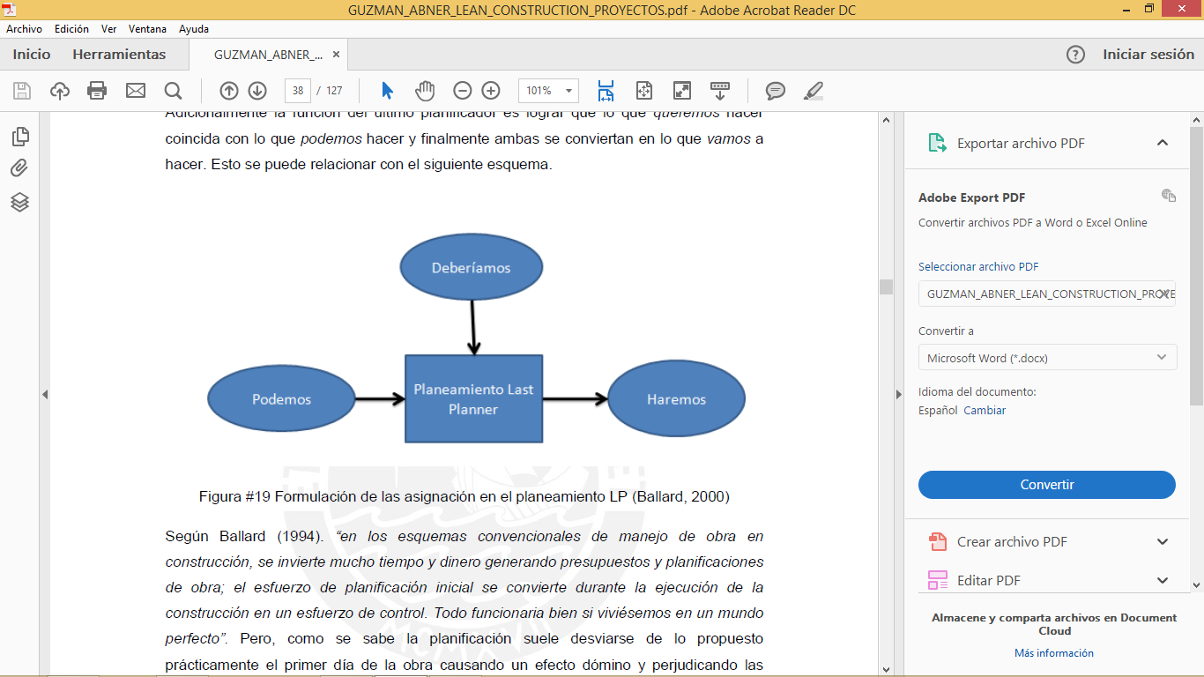

Slide 27
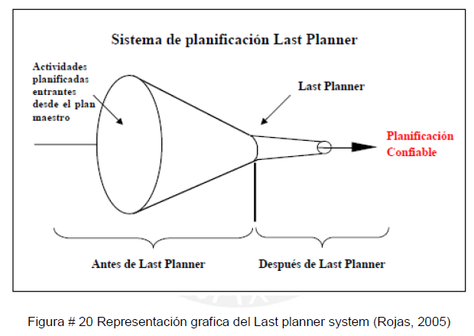

Slide 28
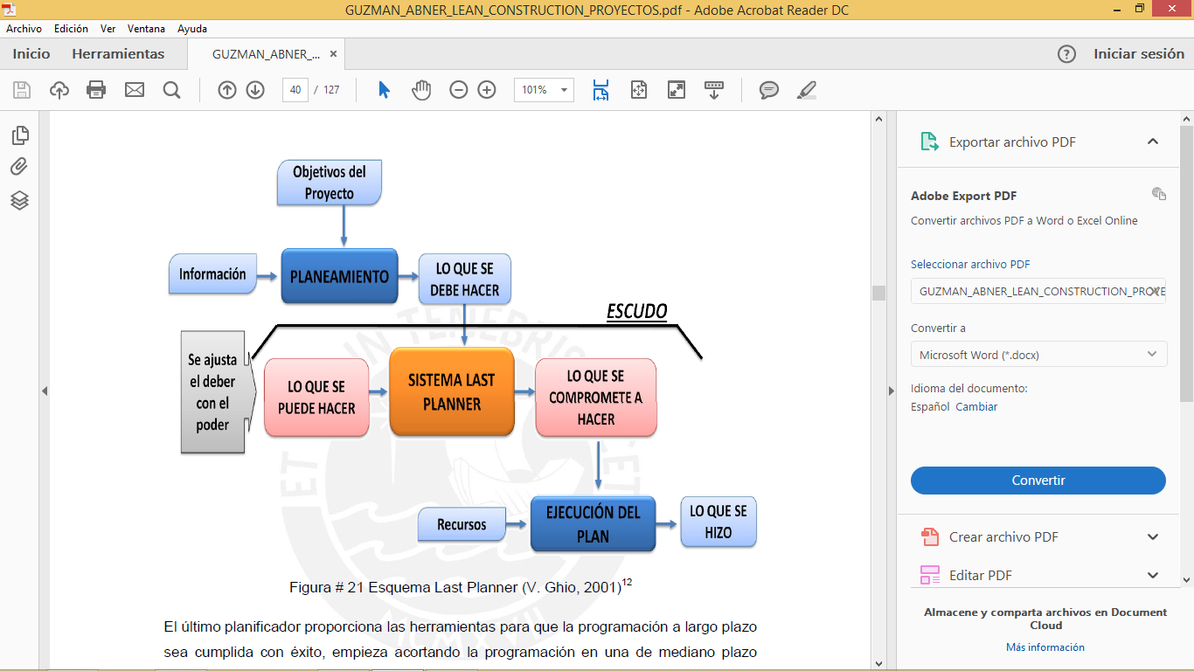

Slide 29
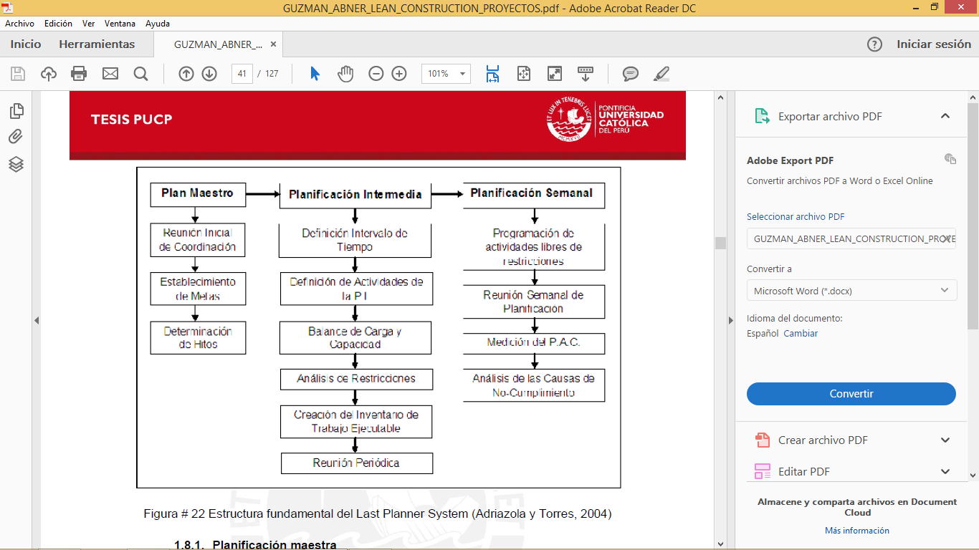

Slide 30
Planificación maestra
La planificación maestra o master Schedule es un plan que identifica los principales acontecimientos o hitos de un proyecto (Inicio, entrega al cliente, procura de componentes de largo plazo, movilizaciones en campo, diseño completo, licencias, etc.) y sus fechas.

Slide 31
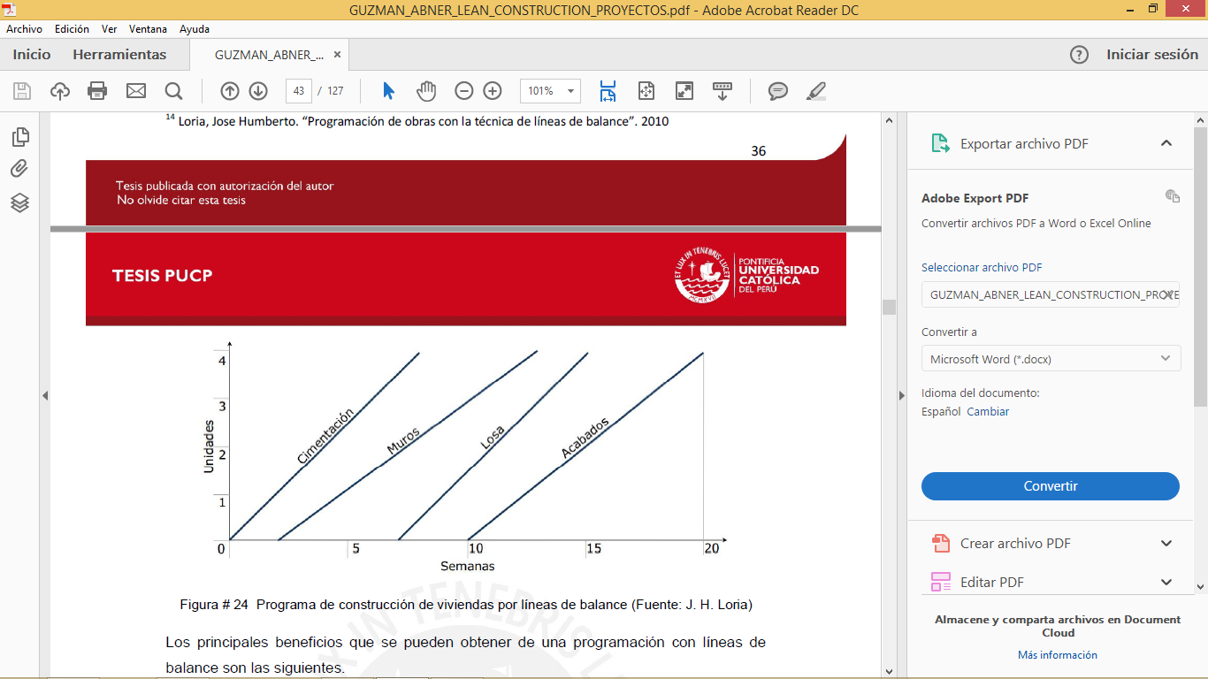
LINEAS DE BALANCE

Slide 32
Phase plan o Pull Plan (Pull Planning)
La programación por fases es usada para desarrollar un planeamiento de trabajo más detallado que el cronograma general de obra que especifica hitos en cada fase importante del proyecto. En la programación por fases se analiza los trabajos a realizarse para cumplir con el hito, las interacciones entre los distintos especialistas involucrados en la fase y los entregables de cada responsable. Los entregables o restricciones establecidas en el programa de fase quedan como acuerdos que tiene que cumplir todo el equipo de trabajo.

Slide 33
Look Ahead Plan
Tiene la finalidad de dirigir los esfuerzos de la construcción no a controlar la programación para evitar errores, sino a prevenirlos gestionando lo necesario para las actividades que se esperan ejecutar en el futuro cercano, promoviendo tomar acciones en el presente para obtener buenos resultados en el futuro.

Slide 34
Inventario de trabajo ejecutable (Workable backlog)
Cuando liberamos las restricciones de alguna actividad, esta actividad pasa inmediatamente a una lista de actividades que podemos ejecutar. Esta lista es el llamado inventario de trabajos ejecutables. En esta etapa, estamos pasando desde las actividades que se deben hacer, hacia las actividades que se pueden hacer

Slide 35
Programación semanal (Weekly work plan)
La programación semanal es un programa de corto plazo que se desprende del lookahead en el cual se ha hecho un análisis de restricciones previo para eliminar las restricciones y así asegurar que los trabajos que se vayan a programar puedan contar con los recursos necesarios, es decir se toman las actividades que fueron libradas de restricciones y por lo tanto formaban parte del ITE.

Slide 36
Programación diaria
La programación diaria es el último escalón en la metodología de planificación y programación que propone el sistema last Planner dentro de la filosofía lean construction, esta programación se desglosa de la programación semanal, la cual es una programación de corto plazo, con la finalidad de ser transmitida a campo para que todos los equipos tengan claro las actividades que tienen que realizar en la jornada de trabajo. Esta programación la elabora el último planificador partiendo de los resultados del día y siguiendo lo programado para la semana, por lo cual también se usa para controlar los avances diarios dentro de la obra para que a partir de estos se controlen los avances semanales y de esto realizar el PPC correspondiente.

Slide 37
CONCEPTOS Y HERRAMIENTAS DE LA FILOSOFÍA LEAN CONSTRUCTION
La Teoría de las Restricciones (Theory of Constraints)
La TOC nació como solución a un problema de optimización de la producción. Hoy en día se ha convertido en un concepto evolucionado que propone alternativas para integrar y mejorar todos los niveles de la organización, desde los procesos centrales hasta los problemas diarios. La Teoría de las Restricciones (TOC) establece que un conjunto de procesos interrelacionados y dependientes entre sí generan una producción según la capacidad del proceso más lento. La forma de aumentar la velocidad del conjunto es incrementando la capacidad del proceso más lento. Esta teoría se centra en los factores limitantes a los cuales los denomina como restricciones o “cuellos de botella”.

